Slide 1
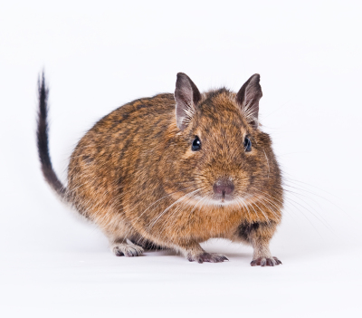
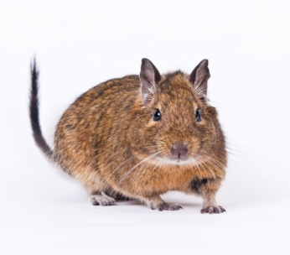
De Degoe's
☺
☺
☺

Slide 2
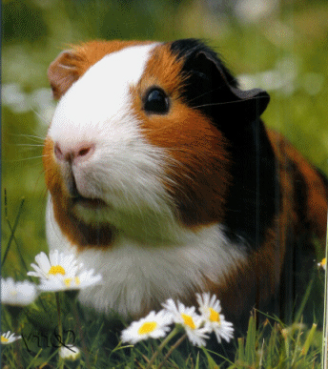
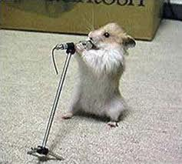
De degoe
De degoe is een knaagdier en lijkt heel sterk op een rat, een gerbil en een cavia.
De betekenis in het Nederlands is DE TROMPETSTAARTRAT.
Zijn staart lijkt op een staart van een rat maar er staat haar op.

Slide 3
Vanwaar komen degoe's
De degoe’s komen uit het Zuidwesten van Zuid-Amerika: van de kust tot in het hoog Andesgebergte.
We vinden ze vooral terug in Chili zoals ook de cavia.

Slide 4
Wat eten degoe's
De degoe is een herbivoor en eet: zaden , grassen en granen

Slide 5
Hoe leven degoe’s
De degoe’s leven in kolonies op rotsen en zandbodems.
Ze leven niet graag alleen. Ze zijn overdag actief,ze zijn heel speels en doen soms een middagdutje. Ze graven gangen onder de grond, in de gangen leggen ze hun wintervoorraad.

Slide 6
Hun kleuren
De degoe’s zijn bruingrijs en hebben heel vaak een gele- achtig halsband

Slide 7
uitzicht
Lengte:
12,5 tot19,5
Lengte staart: 10 tot16cm
Gewicht: 175 tot 300 gram

Slide 8
Een degoe als huisdier
Veel mensen nemen een degoe als huisdier.
Hij leeft dan niet meer in een kolonie en daarom heeft hij veel aandacht nodig en veel liefde
Hij is nochtans veel wilder dan een cavia

Slide 9
De kooi
De kooi moet van stevig materiaal zijn want degoes zijn knagers en eten plastiek op en heb je een grote kans dat ze ziek kunnen worden. Als je een degoe koopt, neem je er beter 2
De kooi moet hoog zijn om te klimmen en ruim om te spelen. Ook speelgoed moet er zijn maar opgelet geen plastieke dingen
Ook een houtblok of een tak is nodig om te knagen.

Slide 10
Kindjes van een degoe
De degoe krijgt 4 tot 10 kindjes per worp.
De mama degoe draagt de baby maar 3 maanden en kan meerdere nesten per jaar hebben.

Slide 11
Kijken jullie mee
http://www.youtube.com/watch?v=QyEGRdwCyic

Slide 12
Quiz
Vraag 1
Waar leven de degoe’s
Vraag 2
Wat leggen ze in hun gangen
Vraag 3
Hoelang kan hun staart worden
Vraag 4
Hoeveel weegt een degoe

Slide 13
Quiz
Vraag 5
Hoeveel degoe’s waren er in het filmpje
Vraag 6
Hoe is hun halsband
Vraag 7
Hoeveel kindjes in één worp
Vraag 8
Hoe lang kan een degoe worden

Slide 14
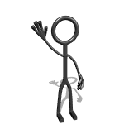
Bedankt voor jullie aandacht

